Slide 1


A Mulher Que Eu Amo
Roberto Carlos

Slide 2
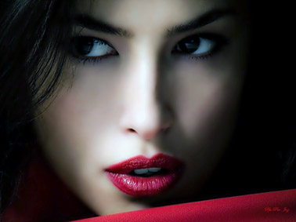
A mulher que eu amo
Tem a pele morena
É bonita, é pequena
E me ama também

Slide 3

A mulher que eu amo
Tem tudo que eu quero
E até mais do que espero
Encontrar em alguém

Slide 4
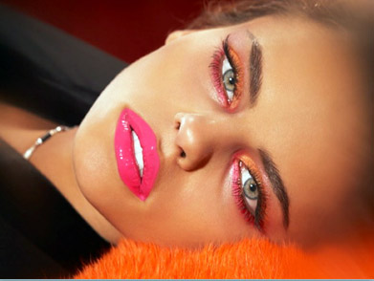
A mulher que eu amo
Tem um lindo sorriso
É tudo que eu preciso
Pra minha alegria

Slide 5
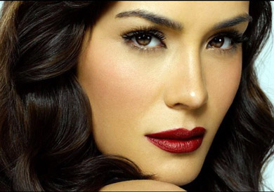
A mulher que eu amo
Tem nos olhos a calma
Ilumina minha alma
É o sol do meu dia

Slide 6
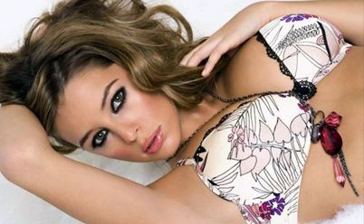
Tem a luz das estrelas
E a beleza da flor
Ela é minha vida
Ela é o meu amor

Slide 7
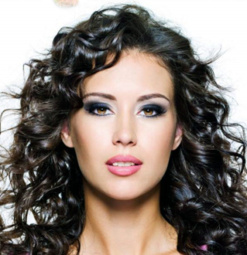
A mulher que eu amo
É o ar que eu respiro
E nela eu me inspiro
Pra falar de amor

Slide 8

Quando vem pra mim
É suave como a brisa
E o chão que ela pisa
Se enche de flor

Slide 9

A mulher que eu amo
Enfeita a minha vida
Meus sonhos realiza
Me faz tanto bem

Slide 10
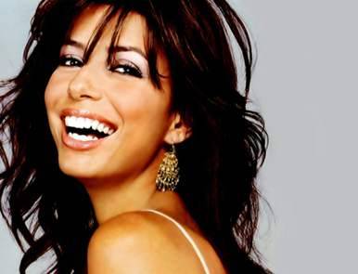
Seu amor é pra mim
O que há de mais lindo
Se ela está sorrindo
Eu sorrio também

Slide 11
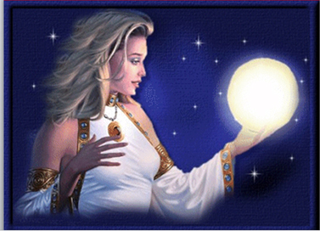
Tudo nela é bonito
Tudo nela é verdade
E com ela eu acredito
Na felicidade

Slide 12

Tudo nela é bonito
Tudo nela é verdade
E com ela eu acredito
Na felicidade...

Slide 13

A Mulher Que Eu Amo
Roberto Carlos
A mulher que eu amo
Tem a pele morena
É bonita, é pequena
E me ama também
A mulher que eu amo
Tem tudo que eu quero
E até mais do que espero
Encontrar em alguém
A mulher que eu amo
Tem um lindo sorriso
É tudo que eu preciso
Pra minha alegria
A mulher que eu amo
Tem nos olhos a calma
Ilumina minha alma
É o sol do meu dia
Tem a luz das estrelas
E a beleza da flor
Ela é minha vida
Ela é o meu amor

Slide 14
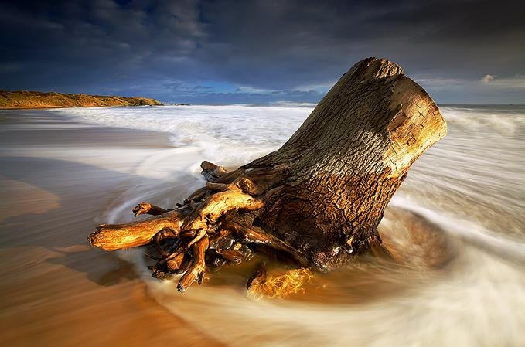
A Mulher Que Eu Amo
Roberto Carlos
A mulher que eu amo
É o ar que eu respiro
E nela eu me inspiro
Pra falar de amor
Quando vem pra mim
É suave como a brisa
E o chão que ela pisa
Se enche de flor
A mulher que eu amo
Enfeita a minha vida
Meus sonhos realiza
Me faz tanto bem
Seu amor é pra mim
O que há de mais lindo
Se ela está sorrindo
Eu sorrio também
Tudo nela é bonito
Tudo nela é verdade
E com ela eu acredito
Na felicidade (2)
Visite minhas páginas:
www.sergrasan.com/acnnassifslides
www.sergrasan.com/nassifslides
Imagens: Internet – Soberbia

